Slide 1

UBND QUẬN LONG BIÊN
TRƯỜNG MẦM NON NGUYỆT QUẾ
LĨNH VỰC PHÁT TRIỂN NHẬN THỨC
Đề tài: Nhận biết tập nói “Con cá ”
Lứa tuổi: Trẻ 24-36 tháng
Giáo viên : Nguyễn Hải Yến

Slide 2

Hoạt động 1
Hát “cá vàng bơi”

Slide 3
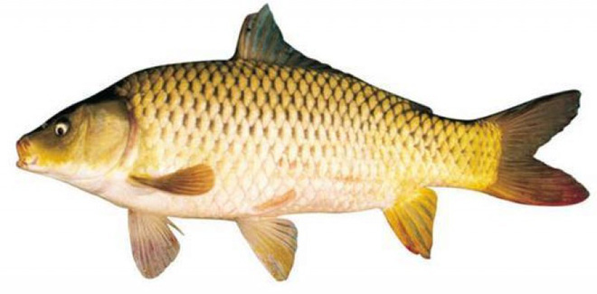

Slide 4
Hoạt động 2
Mở rộng

Slide 5
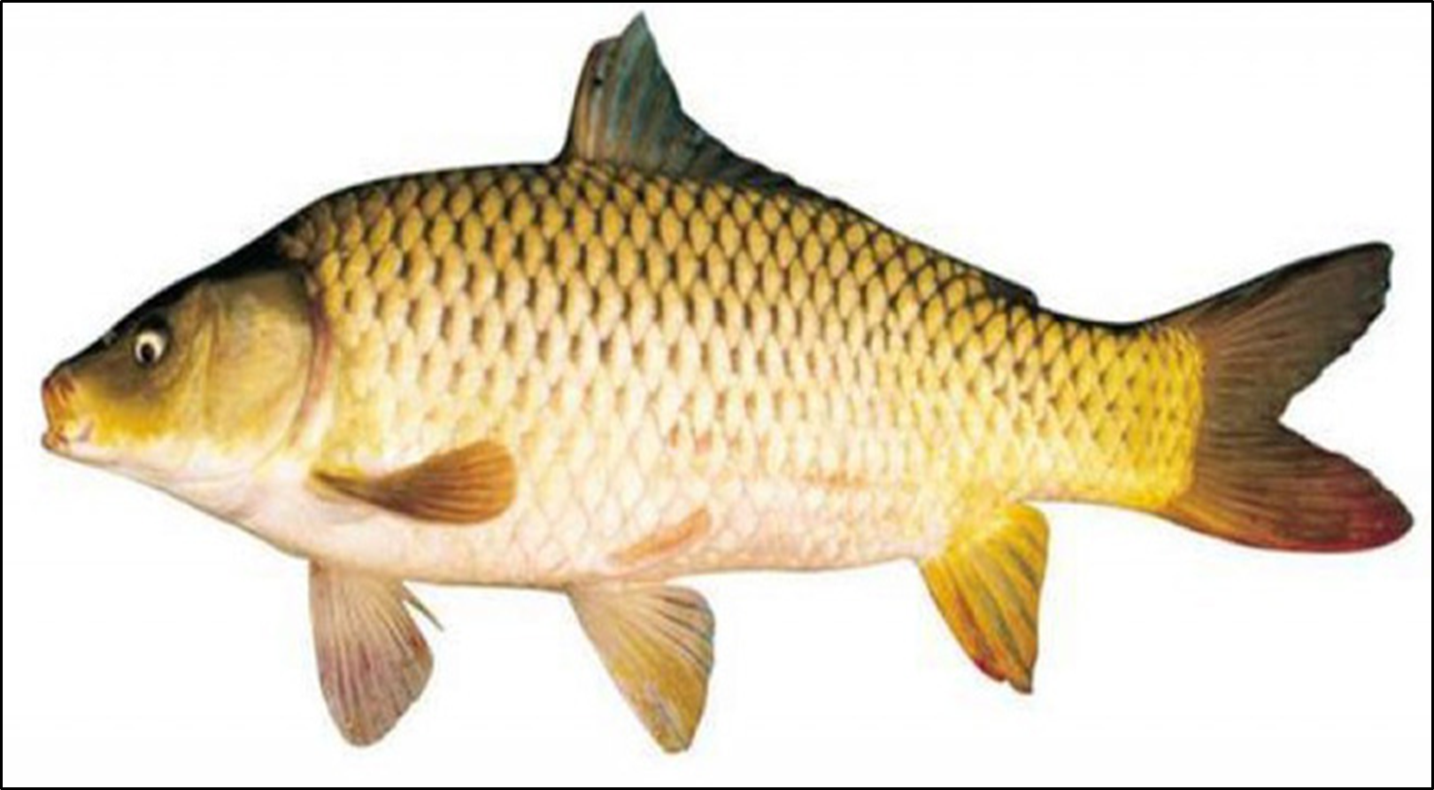
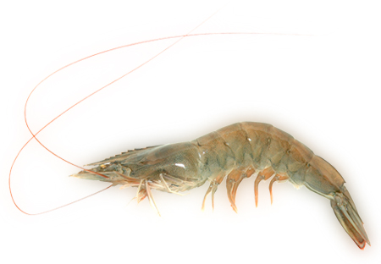
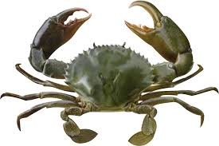
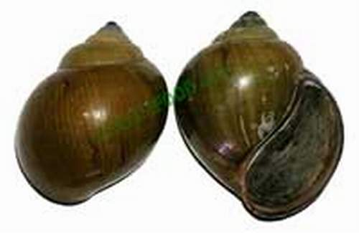

Slide 6
Hoạt động 4
Củng cố

Slide 7
Trò chơi 1:
Bắt chước các động tác cá bơi

Slide 8
Trò chơi 2:
Ai nhanh hơn

